Slide 1
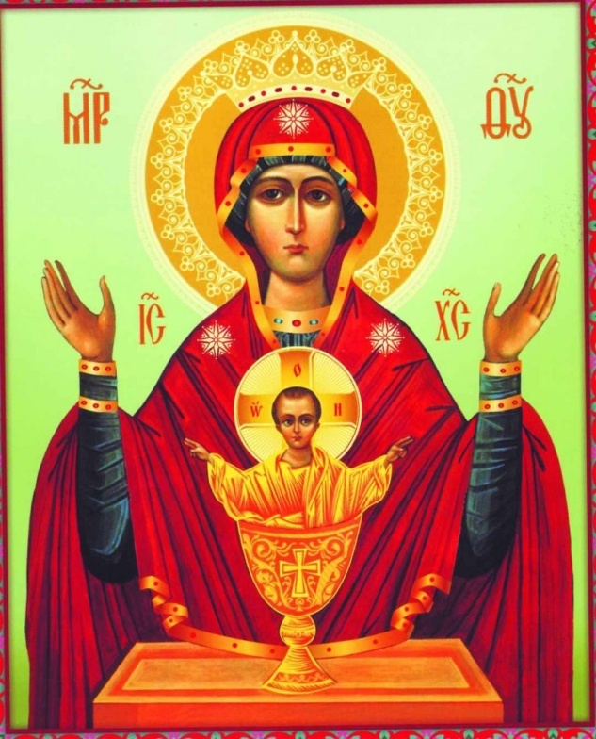
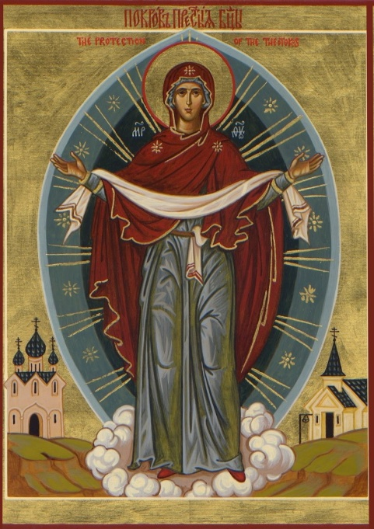
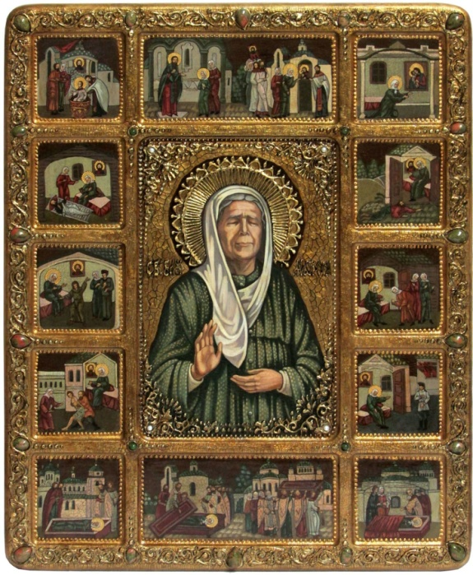
Иконографические каноны русской православной церкви. Символизм православной иконы. Чудотворность иконы. Мироточение.
Подготовила: Маняхина Е.Ю.

Slide 2
Цель урока: познакомить обучающихся с историей появления Иконографического канона, основными приемами написания икон, символами иконы, понятиями «чудотворность» и «мироточения» икон.
Задачи урока:
- воздействовать на духовный мир обучающихся через соприкосновение со святынями Христианства, пополнить знания о вере и иконе как неиссякаемых источниках душевных и физических сил человека;
- формировать у обучающихся представление об иконе, иконографии, символизме икон, их чудотворности;
- расширить кругозор обучающихся, обогатить их словарный запас;
- Воспитывать любовь к родному краю, русским традициям и обычаям, умение видеть прекрасное и духовное.

Slide 3
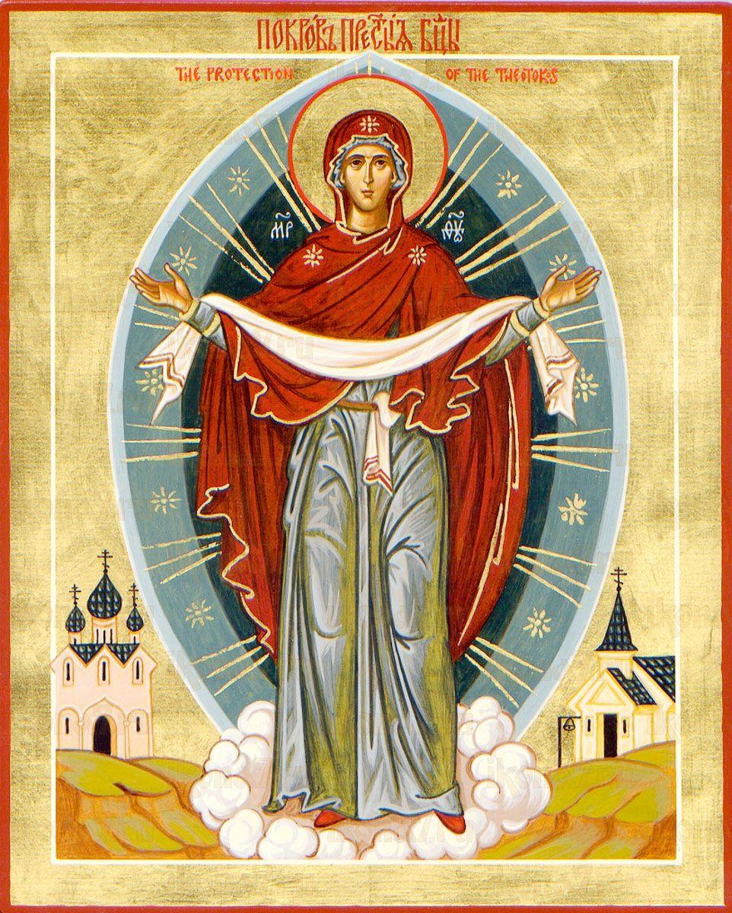
Иконография – это «азбука церковного искусства»
Икона (от греч. образ) – принятое Церковью и освященное изображение Христа, Богородицы, святых и различных событий из священной и церковной истории.

Slide 4
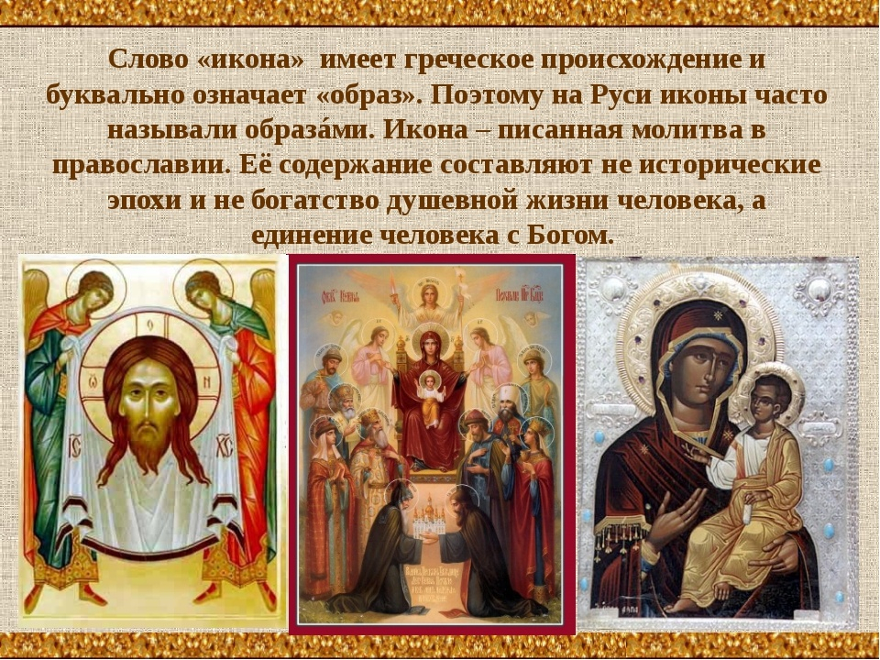

Slide 5
Иконы пишутся по строго определенным правилам – канонам.
Канон - совокупность строго установленных правил и приемов для произведений искусства данного вида.
Иконы пишутся красками (темперой или маслом) на доске, могут иметь оклад.
Язык иконы- символика цвета, жестов, изображаемых предметов.

Slide 6
Иконография включает большой ряд сюжетов, взятых из Ветхого и Нового Заветов Библии, богословских сочинений, житийной литературы, религиозной поэзии на темы основных христианских догматов, то есть канонов.

Slide 7
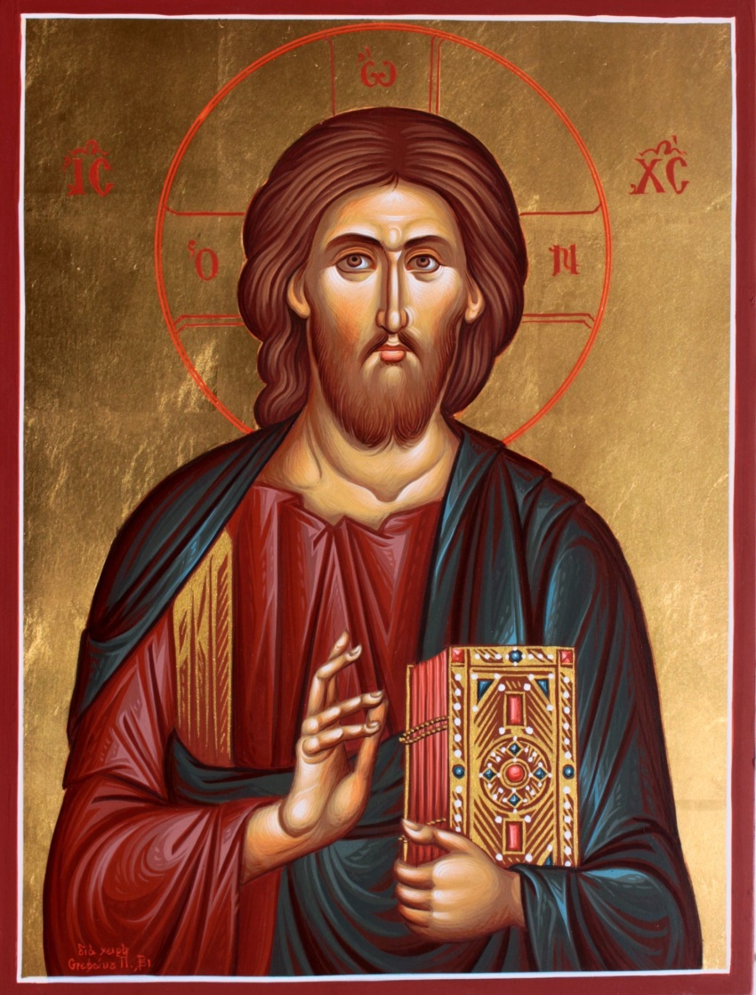
Главные канонические требования к иконографии:
1. образы на иконах должны подчеркивать их духовный, неземной, сверхъестественный характер, что достигалось своеобразной трактовкой головы и лица фигуры. В изображении на первый план выдвигались одухотворенность, спокойная созерцательность и внутреннее величие;

Slide 8
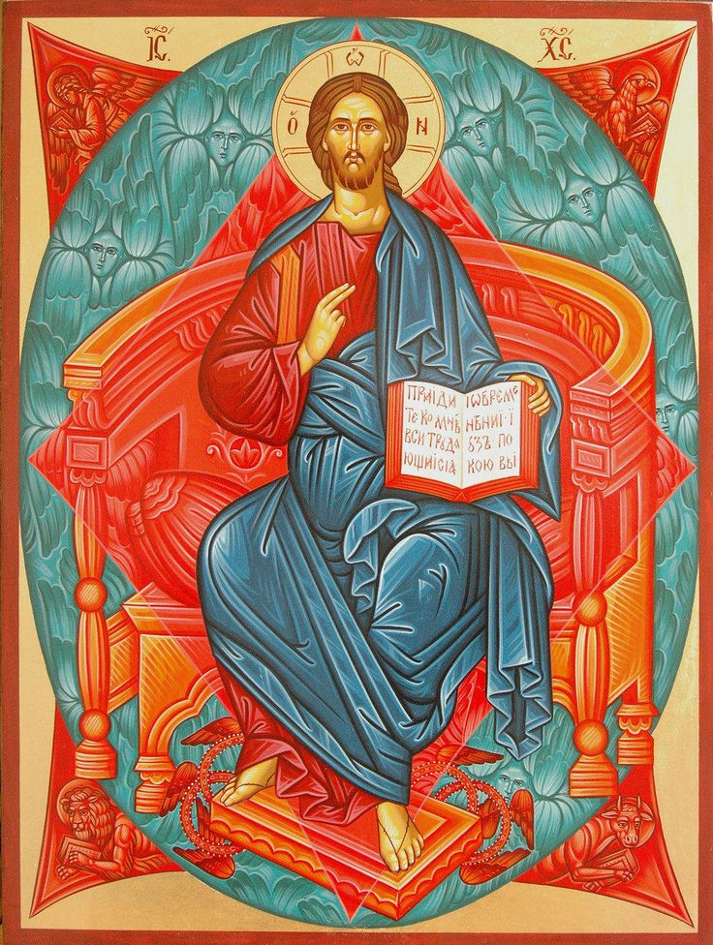
2. поскольку сверхъестественный мир - это мир вечный, неизменяемый, фигуры библейских персонажей и святых на иконе должны изображаться неподвижными, статичными;
3. икона предъявляла специфические требования к отображению пространства и времени.

Slide 9
Иконографический канон ограничивал свободу художника: он не мог свободно построить композицию и даже выбрать краски по своему усмотрению. А также, канон дисциплинировал живописца, заставлял тщательное внимание уделять деталям. В композиционной схеме были зафиксированы признаки и атрибуты, присущие иконе того или иного вида. Так:

Slide 10
золото и белый цвет символизировали божественный, небесный свет.

Slide 11
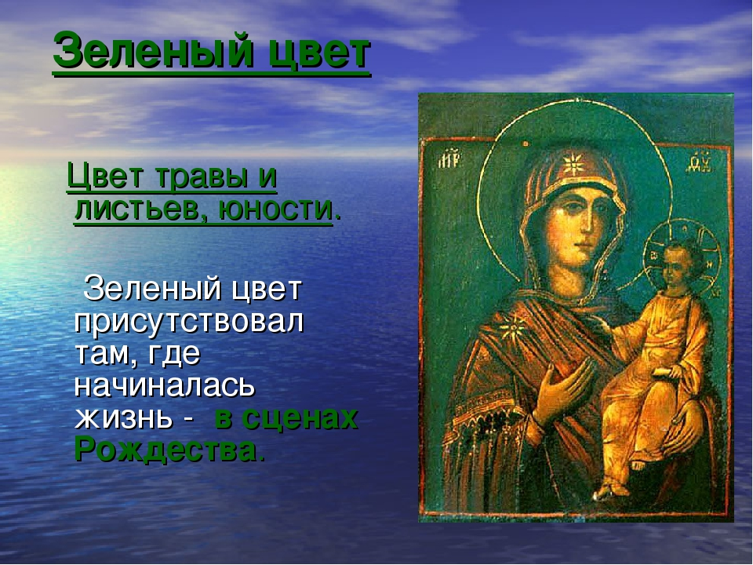

Slide 12
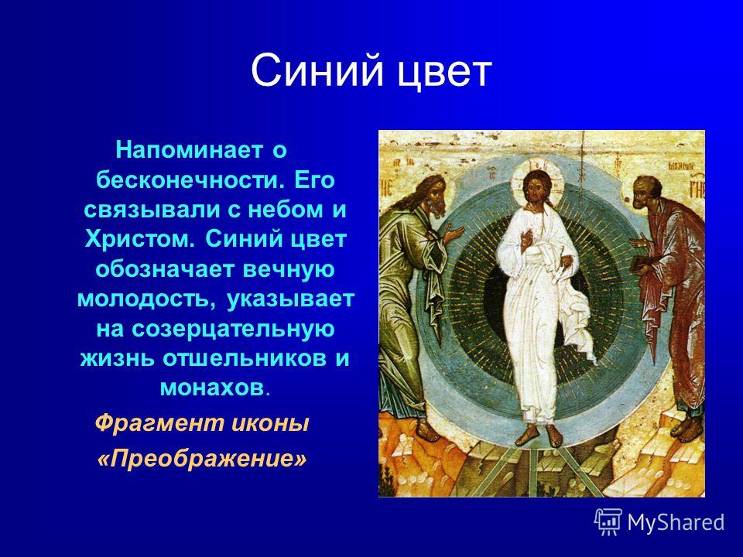

Slide 13
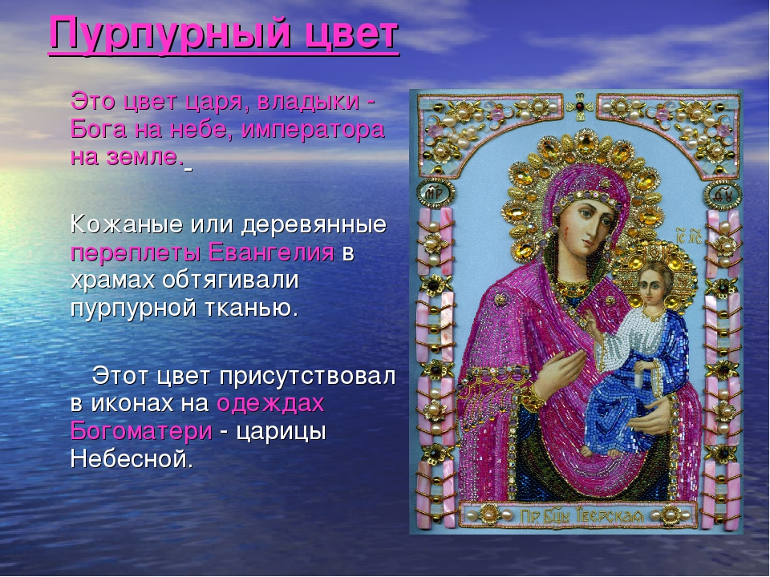

Slide 14
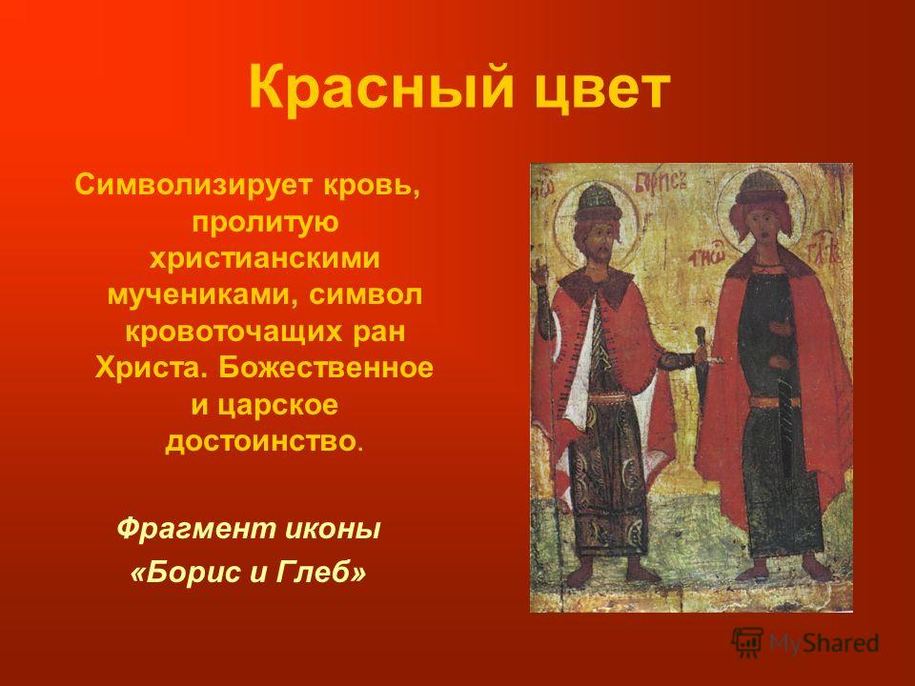

Slide 15
Основные персонажи религиозной живописи – это Богоматерь, Христос, Предтеча, апостолы, пророки, праотцы и другие.

Slide 16
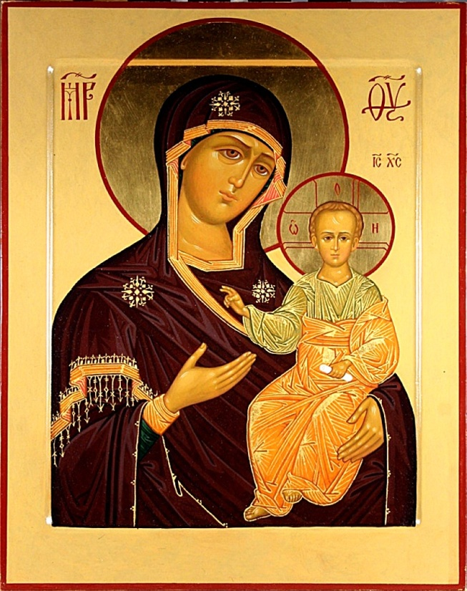
Особой любовью иконописцев пользовался образ Богоматери. Существует более двухсот типов иконографических изображений Богоматери. Самым распространенным типом изображения является Одигитрия (Путеводительница). Это поясное изображение Богоматери с Христом на руках. Они изображаются во фронтальном развороте, пристально глядящими на молящегося. Христос покоится на левой руке Марии, правую руку она держит перед грудью, как бы указывая ею на своего сына. В свою очередь, Христос правой рукой благословляет молящегося, а в левой руке он держит бумажный свиток. Иконы с изображением Богоматери принято называть по месту, где они впервые появились или где они особо были почитаемы. Например, широко известны иконы Владимирская, Смоленская, Иверская, Казанская, Грузинская и так далее.

Slide 17
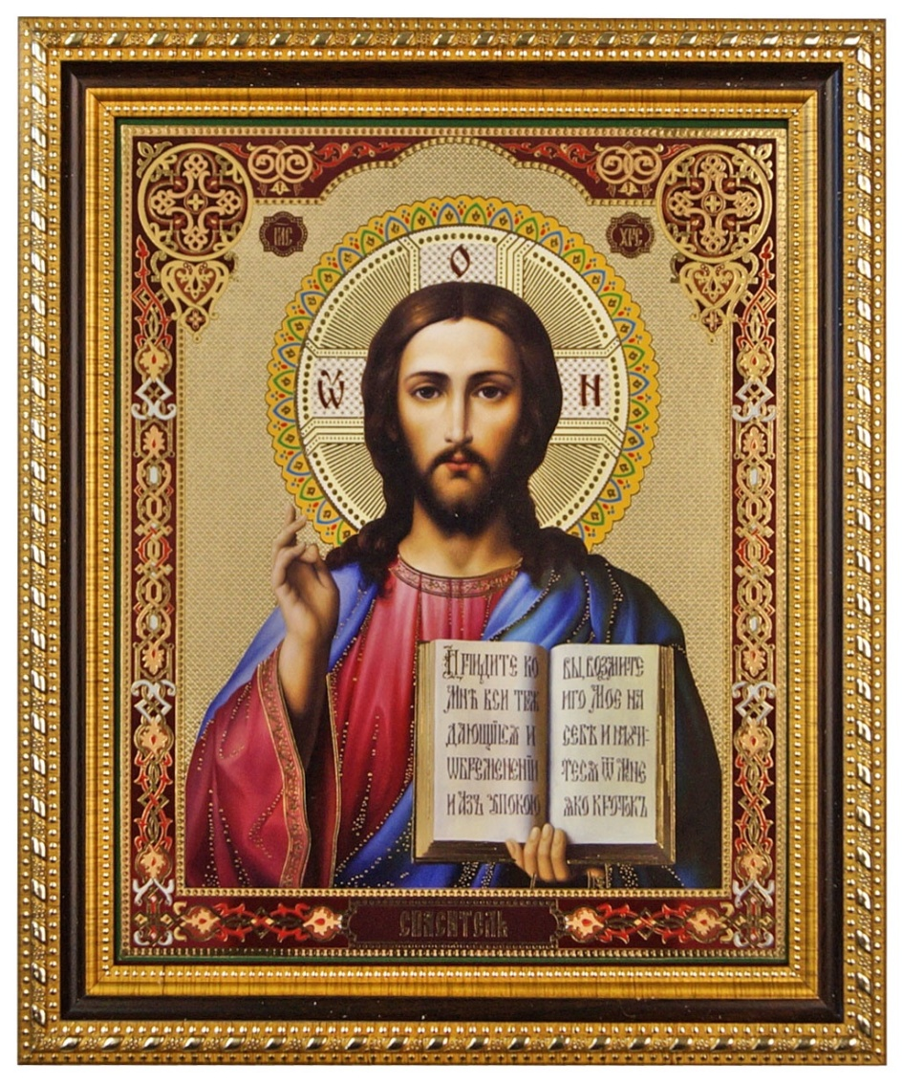
Христос изображается в виде Пантократора (Вседержителя). Он изображается фронтально, или поясно, или в полный рост. При этом пальцы его правой, приподнятой, руки сложены в благословляющем двуперстном жесте. Встречается также сложение пальцев, которое называется «именословное». Оно образуется скрещенными средним и большим пальцами, а также отставленным мизинцем, символизирует инициалы имени Христа. В левой руке он держит открытое или закрытое Евангелие.

Slide 18

Икона под названием «Спас Нерукотворный» – одна из древнейших, где изображается иконографический образ Христа. Спас Нерукотворный в древние времена изображался не только на иконах, но и на знаменах, которые русские воины брали в боевые походы.

Slide 19
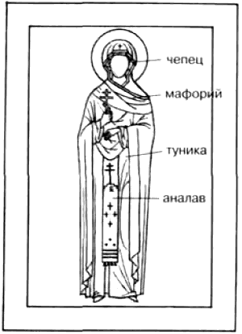
Каждый образ имеет одежду, характерную и присущую только ему.
Мафорий – покрывало, окутывает голову, плечи и спускается вниз до пола. Он имеет украшение в виде каймы.
Мафорий одевается на тунику – длинное платье с рукавами и орнаментом на обшлагах («нарукавьях»).
На голове Богоматери под мафорием рисуется чепец (головной убор) зеленого или синего цвета, украшенный белыми полосками орнамента.

Slide 20
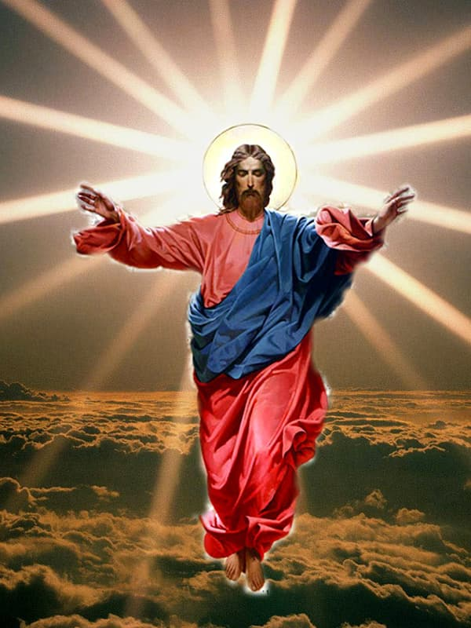
В одеяние Христа входит хитон, длинная рубаха с широкими рукавами. На хитон набрасывается гиматий(накидка). Он полностью закрывает правое плечо и частично левое.

Slide 21
Чудеса нашего времени
- схождение Благодатного Огня в Великую Субботу в Иерусалиме
- феномен Туринской Плащаницы
- Благодатное Облако, которое опускается в день Преображения Господня на гору Фавор
- Ланчанское Чудо
- остатки Ноева Ковчега на горе Арарат
- святые мощи
- мироточение от мощей и икон

Slide 22
Чудотворные иконы Православной Церкви:
- Владимирская икона Божией Матери
- Казанская икона Божией Матери
- Державная икона Божией Матери
- Икона Богородицы «Споручница грешных»
- Икона Николая Ратного
- Икона Божией Матери «Знамение»

